Slide 1
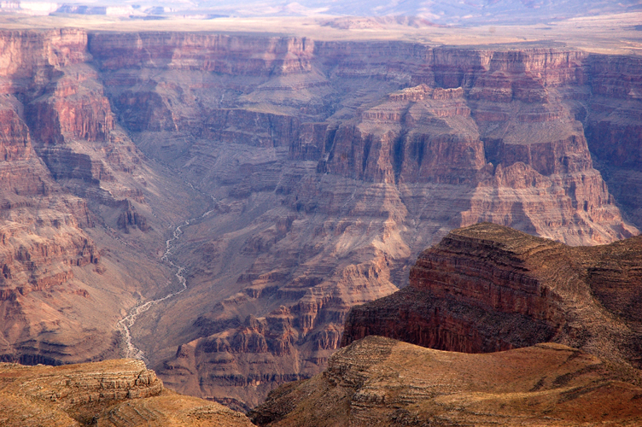
Geosfera
Trabalho realizado por:
Catarina Silvestre Nº2
Inês Santos Nº7
Inês Nunes Nº9

Slide 2
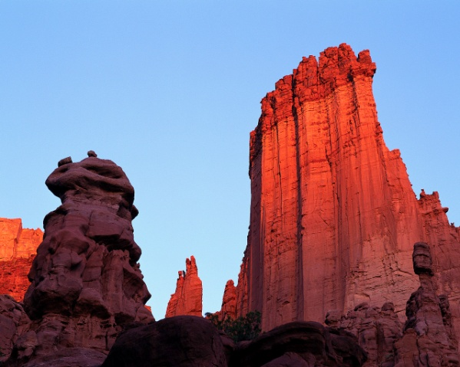
Relações entre …
Bibliografia
Placas tectónicas
Os constituintes da Geosfera
Modelos do planeta Terra
Definição de Geosfera
Introdução
Conclusão

Slide 3

Introdução

Slide 4
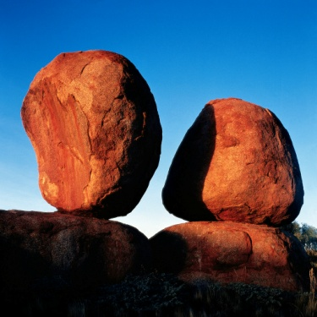
Definição de Geosfera:
O Homem obtém da Geosfera :
As energias fosseis;
Materiais para a construção de habitações e/ou utensílios ( entre outros);
A Geosfera situa-se na crosta terrestre, e assim como os seus constituintes, encontram-se no estado sólido, que estão separados em camadas concêntricas.
A actividade que ocorre na Geosfera, geologicamente, faz da terra um planeta activo, e em constante transformação.
Notes:
Livro manual Geologia 10

Slide 5
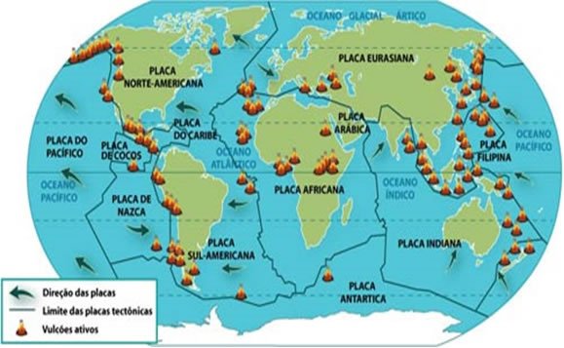
Placas Tectónicas
Placas Tectónicas são porções da litosfera limitadas por zonas de convergência ou divergência.

Slide 6
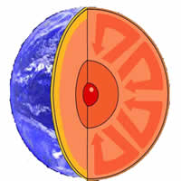
Constituintes da Geosfera
As rochas compostas de silício e oxigénio constituem o material básico da Terra.

Slide 7
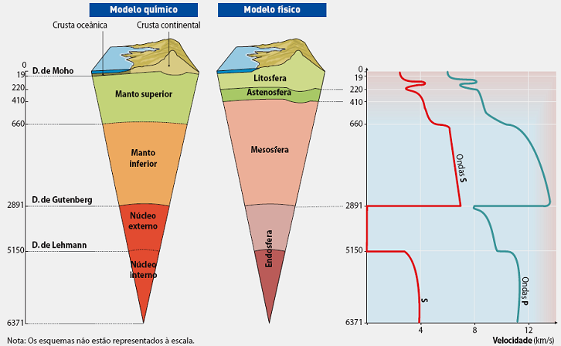

Slide 8
Relações entre …
Geosfera - Hidrosfera
Geosfera - Atmosfera
Geosfera - Biosfera
Notes:
http://www.mundoeducacao.com.br/geografia/litosfera.htm

Slide 9
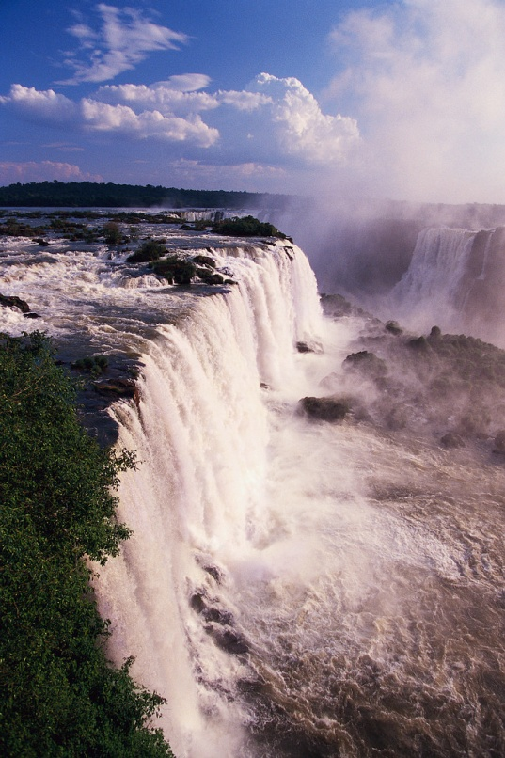
Relações entre …
Geosfera - Hidrosfera
Estes dois subsistemas estão interligados pelo ciclo hidrológico.
Geosfera - Atmosfera
Geosfera - Biosfera

Slide 10
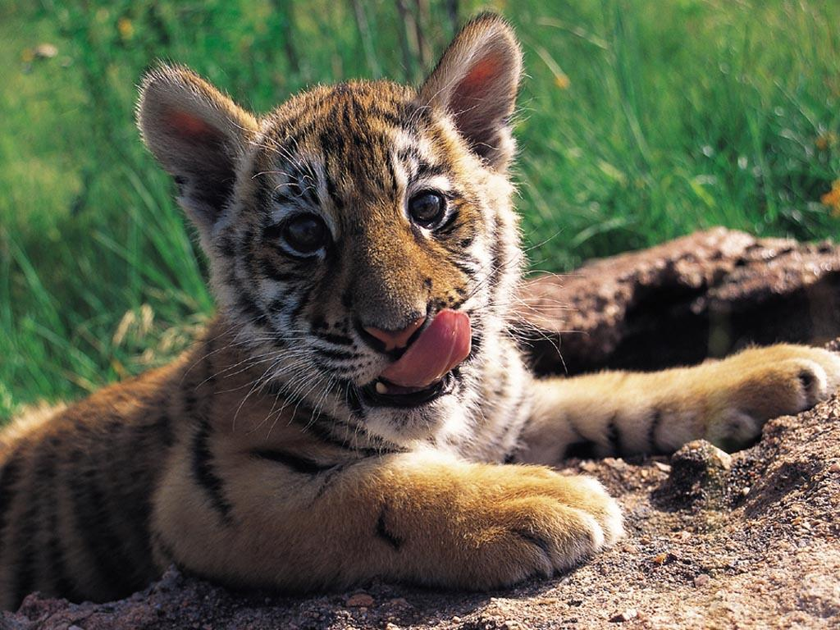
Relações entre …
Geosfera - Hidrosfera
Geosfera - Atmosfera
Geosfera - Biosfera
Os seres vivos contribuem para a formação de rochas sedimentares.
Notes:
http://www.scribd.com/doc/6377071/Estrutura-Interna-Da-Geosfera-
http://www.astrofoto.ca/stuartheggie/Grand_Canyon/GC_23.html
http://www.geosfera.com.br/
http://pt.wikipedia.org/wiki/Geosfera

Slide 11
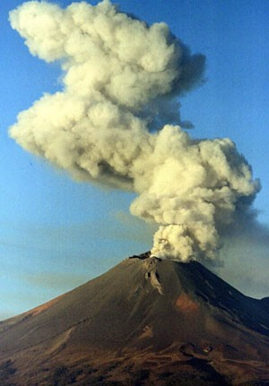
Relações entre …
Geosfera - Hidrosfera
Geosfera - Atmosfera
Os vulcões ao libertarem poeiras alteram o regime das chuvas o que altera a meteorização e a erosão das rochas.
Geosfera - Biosfera

Slide 12

Conclusão

Slide 13
Bibliografia / Web grafia
http://www.astrofoto.ca/
http://www.mundoeducacao.com.br
Manual – Geologia 10
http://www.infoescola.com
http://orbita.starmedia.com
ClipArt do Power Point
http://terrauniversoevida.blogspot.com/

Slide 14

Esperamos que tenham gostado !!
FIM !

